Slide 1


MATERI PERKULIAHAN
TEKNIK KOMPILASI
PENGANTAR TEKNIK KOMPILASI
1
Ken Kinanti Purnamasari

Slide 2
Tujuan
Memahami PROSES-PROSES
yang dilakukan Compiler
Membuat Compiler

Slide 3
Compiler
Compile => Menyusun
Compiler
Program Komputer yang men-translate Program Komputer lain

Slide 4
Proses Kompilasi
INTERPRETER | COMPILER
Translate statement satu per satu | Translate statement keseluruhan
Waktu Analisis Kode singkat, Waktu Eksekusi keseluruhan lama | Waktu Analisis Kode lama, Waktu Eksekusi keseluruhan singkat
Memori lebih efisien (karena tidak ada object code yang dibuat) | Memori yang dibutuhkan banyak (karena perlu menyimpan object code)
Mengeksekusi hingga error pertama ditemukan. Debugging mudah. | Mengeksekusi keseluruhan program, error ditampilkan secara keseluruhan. Debugging sulit.
Python, Ruby, Javascript, PHP | C, C++

Slide 5
?
Bagaimana caranya MANUSIA
menyuruh KOMPUTER?

Slide 6
Masalah
Ambiguitas Bahasa Manusia
(morfologi, semantik, sintaktik)

Slide 7
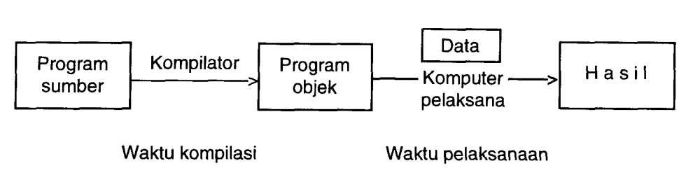
Proses Kompilasi

Slide 8
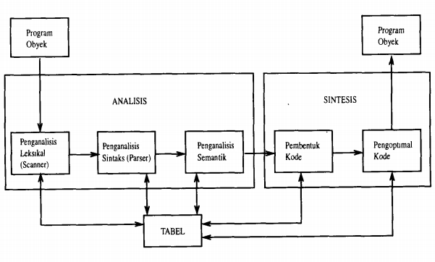
Komponen Kompilator

Slide 9
REFERENSI . . .
Firrar U., Teknik Kompilasi, J&J Learning Yogyakarta, 2001
Alfred v. a. & ullman J.D., Compilers Principles Technique and Tools, Addison Wesley, 1988

Slide 10
TUGAS KELOMPOK
Buat Makalah :
  “List Bahasa Pemrograman & Kompiler-nya”
  (minimal 20 Bahasa pemrograman)
  → Kumpulkan via Kuliah Online
  (dengan akun Ketua Kelompok)
  format file : Kelas_Nomor Kelompok_Nomor Tugas
  contoh : TK-01_Kelompok 02_Tugas 01
  → Deadline : H-1 pertemuan selanjutnya.

Slide 11
Format Penulisan Makalah
Bahasa Pemrograman : ADA
Pengertian : …
Sejarah : …
Contoh Kode : …
Compiler :
> GNAT Compiler
GNAT merupakan singkatan dari GNU NYU
Ada Translator
> …
> …

